Slide 1


Тема уроку: Адресація. Формули.
06.05.22. І-ІІ гр.
Урок 10

Slide 2

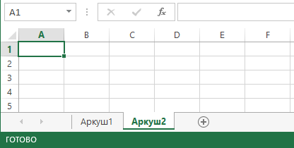
Адресація. Формули
Розділ 2 § 10
Кожна клітинка має свою адресу.
Наприклад, клітинка, що розташована на перетині рядка 1 та стовпця А, має адресу А1.
Адреса клітинки

Slide 3



Адресація. Формули
Розділ 2 § 10
У клітинки таблиці можна вводити не лише конкретні значення (числові та текстові дані), а й формули. За допомогою формул виконують обчислення з використанням значень, що розміщуються в інших клітинках таблиці.
Формула — це вираз, що може містити числові дані, адреси клітинок, функції та знаки арифметичних операцій.

Slide 4
Адресація. Формули
Розділ 2 § 10
Формула може містити адреси клітинок чи їх діапазонів, знаки арифметичних дій тощо.
Запис формули в середовищі табличного процесора завжди починається зі знака «=» для того, щоб можна було відрізняти формули від даних.
Наприклад, формула може мати такий вигляд:
=(А1 + А2)/5
де А1, А2 — адреси клітинок, 5 — число, + та / — знаки арифметичних операцій.

Slide 5
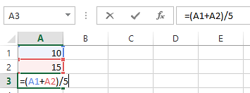
Адресація. Формули
Розділ 2 § 10
Формула відображається у рядку формул. А її результат по завершенні введення — у відповідній клітинці, наприклад, A3. Для перевірки правильності написання формули при її уведенні або редагуванні посилання на різні клітинки позначаються різними кольорами, і навколо таких клітинок на екрані відображаються рамки відповідного кольору.
Рядок формул

Slide 6
Адресація. Формули
Розділ 2 § 10
Порядок виконання арифметичних дій у формулах визначається пріоритетом операцій за правилами математики.
Знак арифметичної операції | Арифметична операція
^ | Піднесення до степеня
* / | Множення, Ділення
+ - | Додавання, Віднімання

Slide 7
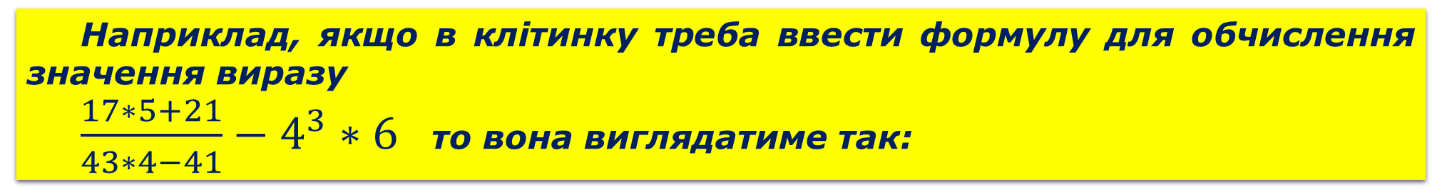
Адресація. Формули
Розділ 2 § 10
Піднесення до степеня виконується в першу чергу, потім — множення й ділення. Останніми виконуються операції додавання й віднімання. Усі операції виконуються в порядку запису послідовно зліва направо. За допомогою використання дужок можна змінити порядок виконання арифметичних операцій: вираз, записаний у дужках, обчислюється в першу чергу.
Наприклад, якщо в клітинку треба ввести формулу для обчислення значення виразу
$\frac{17∗5+21}{43∗4−41}−4^{3}∗6$ то вона виглядатиме так:
=(17*5+21)/(43*4-41)-4^3*6

Slide 8

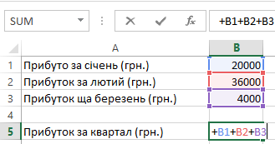
Адресація. Формули
Розділ 2 § 10
Адреси клітинок при створенні формул можна задавати різними способами. Найзручніше клацнути мишею на відповідній клітинці чи виділити діапазон клітинок.
Клацнути

Slide 9
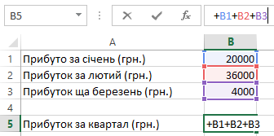
Адресація. Формули
Розділ 2 § 10
Для редагування формули слід помістити курсор у рядок формул і внести необхідні зміни

Slide 10
Адресація. Формули
Розділ 2 § 10
Також можна переглядати й редагувати формули безпосередньо в клітинці. Для цього потрібно двічі клацнути по ній мишею.
Двічі клацнути

Slide 11
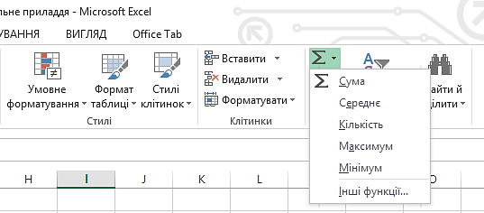
Адресація. Формули
Розділ 2 § 10
Табличний процесор містить набір вбудованих функцій, які можуть використовуватись у формулах. До основних функцій належать: знаходження суми, кількості, середнього значення, мінімального та максимального значення в діапазоні.

Slide 12
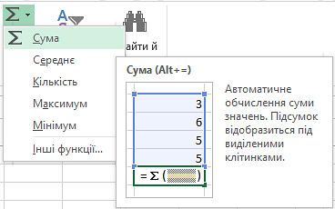
Адресація. Формули
Розділ 2 § 10
При виборі зі списку потрібної функції автоматично до рядка формул вводиться назва функції, і для її аргументів пропонується орієнтовний діапазон клітинок, де містяться дані, необхідні для обчислення.
Діапазон клітинок – даних для обчислення
Функція

Slide 13
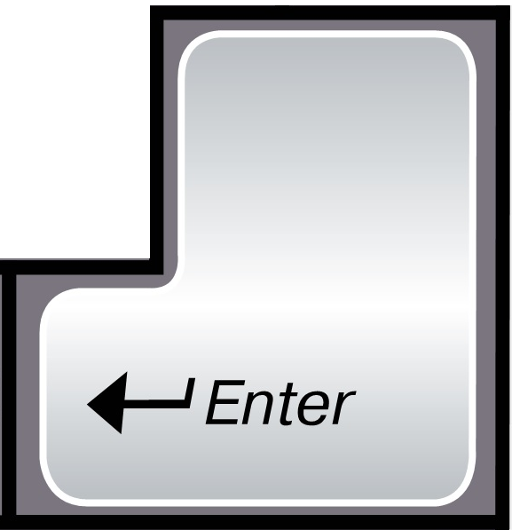
Адресація. Формули
Розділ 2 § 10
За замовчуванням, пропонується діапазон, клітинки якого містять числові дані та розташовані зазвичай або зверху, або ліворуч від клітинки, до якої вводиться формула. Можна підтвердити його вибір за допомогою натиснення клавіші Enter, або виділити новий.

Slide 14
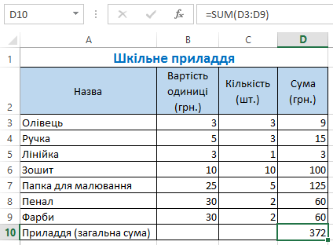
Адресація. Формули
Розділ 2 § 10
Для спрощення використання у формулах діапазонів клітинок і розуміння даних, що містяться у клітинах, їм можна задати ім'я.
Наприклад, при обчисленні суми канцелярського приладдя для школяра діапазону клітинок D3:D9 можна надати ім'я
Вартість_товарів

Slide 15
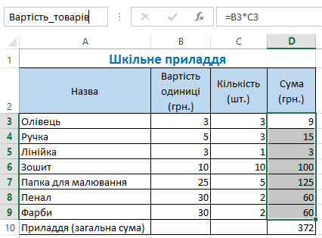
Адресація. Формули
Розділ 2 § 10
Для іменування діапазону клітинок потрібно його виділити, у полі Ім'я замість адреси ввести з клавіатури Ім'я, наприклад, Вартість_товарів, та натиснути Enter.

Slide 16
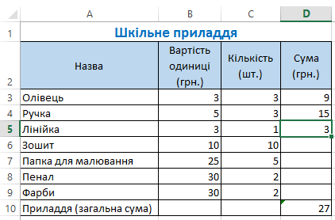
Адресація. Формули
Розділ 2 § 10
Часто в суміжних клітинках таблиць виконуються однотипні розрахунки. Для автоматизації однотипних розрахунків можна скопіювати формулу до клітинок відповідного діапазону.
При цьому достатньо скористатися засобом автозаповнювання.
=B3*C3
=B4*C4
Маркер автозаповнення

Slide 17

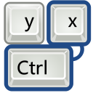

Адресація. Формули
Розділ 2 § 10
Уміст клітинок з формулами можна копіювати та переміщувати, як і вміст будь-яких інших клітинок, використовуючи:
елементи керування Стрічки
сполучення клавіш
команди контекстного меню
автозаповнення

Slide 18
Адресація. Формули
Розділ 2 § 10
Під час копіювання формул посилання в них модифікуються. Але інколи потрібно, щоб під час копіювання формул певні посилання не модифікувалися.
=B3*C3
=B4*C4

Slide 19
Які помилки можуть виникати при використанні формул?
Розділ 2 § 10
При використанні формул можуть виникати різні помилки, які допускають користувачі. Про них можна дізнатися із відповідних повідомлень, що автоматично з'являються у клітинці з формулою та починаються зі знака #. Наприклад:
#ССЬІЛКА! (#REF!) — означає неправильне використання посилань, які є у формулі. Наприклад, у формулі =А2(ВЗ+С4) пропущено знак множення перед дужкою, що відкривається. Перевіряй парність дужок у формулі та не пропускай знаки арифметичних операцій.

Slide 20
Які помилки можуть виникати при використанні формул?
Розділ 2 § 10
#ДЕЛ/0! (#DIV/0!) — спроба ділення на нуль. Така ситуація найчастіше виникає при використанні як дільника посилання на порожню клітинку або клітинку, яка містить нульове значення. Уважно перевіряй дані, записані у формулі, чи результати копіювання формул.
#VALUE! — у формулі для математичних обчислень міститься посилання на клітинку, вмістом якої є текст.

Slide 21
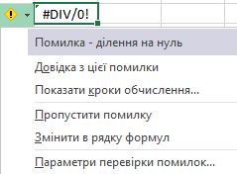
Адресація. Формули
Розділ 2 § 10
При виникненні помилки у верхньому лівому куті клітинки з'являється трикутник. Помилку слід виправити, вибравши один із запропонованих варіантів

Slide 22
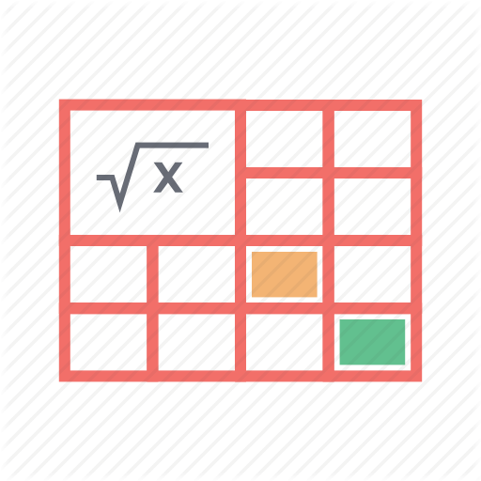
Повторюємо
Розділ 2 § 10
Розглянь схему та поясни зв'язок між вказаними поняттями.
Клітинка
=
Формула
Enter
Дії
*
-
+
Знаки арифметичних операцій
Мінімум
Максимум
Середнє
Сума
Вбудовані функції
Адреса клітинок
Числа
/
^
Копіювання
Редагування
Видалення

Slide 23
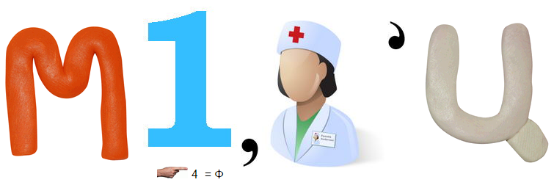


Розгадайте ребус
Розділ 2 § 10
Модифікація

Slide 24

Завдання
Розділ 2 § 10
Позначте, що може міститися у формулах.
діапазони клітинок
ім'я клітинки
одиниці вимірювання
дужки
знак =
позначення фізичних величин
знаки арифметичних дій
посилання на клітинки
букви
числа

Slide 25

Завдання
Розділ 2 § 10
Запишіть, які значення будуть міститися в клітинках діапазону A1-G1 після обчислень за наведеними формулами.
A1 | B1 | C1 | D1 | E1 | F1 | G1
8
10
2
10
6
0,75
13

Slide 26
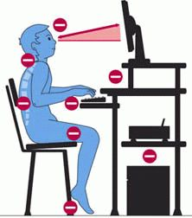
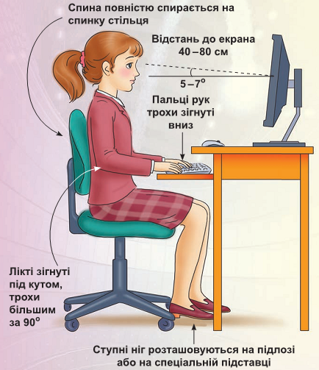
Працюємо за комп’ютером
Розділ 2 § 10

Slide 27
Дякую за увагу!
За навчальною програмою 2017 року
Урок 10

